Slide 1
Complément de cours C#
Chalté Jean-Christophe

Slide 2
Plan du cours
Classes et objets
2 appartés :
Enum
Type valeurs et types références

Slide 3
Programmation orientée objet
Concept relativement ancien (années 70-80)
Né de réflexions sur des façons de programmer partagées
Enregistrements
Zone mémoire allouée aux données
Fonctions manipulant ces enregistrements produisant des résultats
Un programme peut se résumer à un ensemble d’enregistrements et de fonctions les manipulant
Langages de programmation peu adaptés à cet usage
Convention plutôt qu’une construction
Difficultés à réutiliser des fonctions similaires sur des enregistrements différents
Création des théories de l’approche objet puis de langages réutilisant cette approche
Simula 67 et Smalltalk
C++ / Objective C, Lisp, Java, C# etc.

Slide 4
Programmation orientée objet
Principale approche utilisée dans le monde du développement
(mais pas la seule)
(souvent hybride)
Ce n’est pas seule manière d’arriver à la solution
Il n’y a pas une solution mais des solutions
Boite à outils
Ouverte
Complexe
Non-orientée (…)
Abstrait mais très puissant
Nous allons à nous concentrer sur un certain nombre d’usages de ces outils

Slide 5
Programmation orientée objet
« Il consiste en la définition et l'interaction de briques logicielles appelées objets ; un objet représente un concept, une idée ou toute entité du monde physique, comme une voiture, une personne ou encore une page d'un livre. Il possède une structure interne et un comportement, et il sait interagir avec ses pairs »
Wikipedia
Analogie :
Recette de cuisine

Slide 6
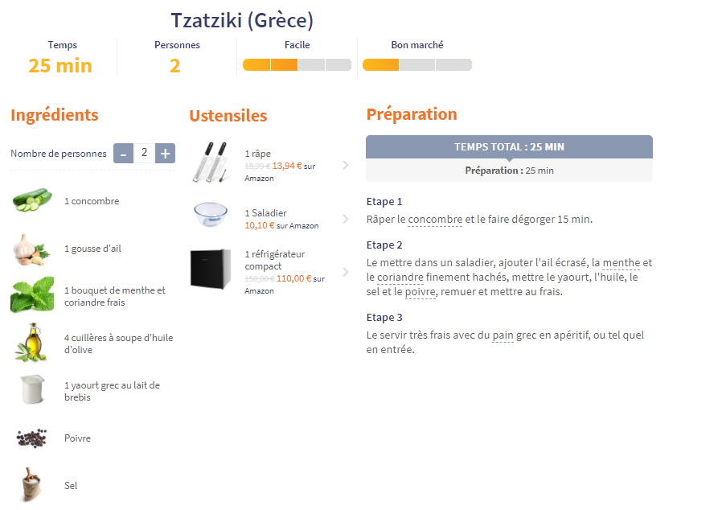
Recette de cuisine

Slide 7
Exercices
3 sujets :
Logiciel de dessin
Plusieurs formes à dessiner : Rectangle, Carré, Cercle, Triangle
On souhaite pouvoir les déplacer, ainsi que changer leur échelle
Jeu de Tic Tac Toe
Pour le moment, on considère chaque case indépendamment (pas de tableau/liste)
Calculatrice
Plusieurs opérations : addition, soustraction, multiplication, division, mise à la puissance
1er exercice : déterminer les classes principales que nous aurons à développer, leur composition, et les opérations que l’on souhaitera leur appliquer.

Slide 8
Classe en C#
Modèle d’un objet (la recette)
Un objet est une instance d’une classe
La classe définit un type
Propriétés et comportement commun d’un ensemble d’objets
Les ingrédients et ustensiles
Les étapes
Une classe est définit par :
Un nom
La structure de l’état de l’objet
En C#, Propriétés et champs
Le comportement
Un ensemble de fonctions permettant de manipuler l’objet

Slide 9

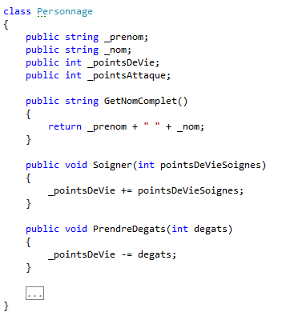
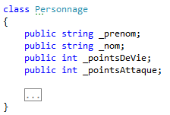
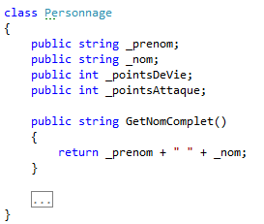
Les classes en C#
Les classes en C#
9

Slide 10
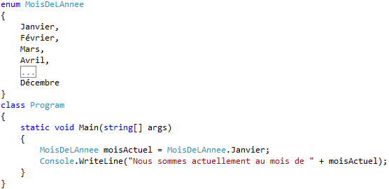

Apparté - Enumérations
Représente une valeur parmi un ensemble limité de valeurs prédéfinies
Peut optionnellement être associé à une valeur numérique

Slide 11
Type valeur et type reference
Deux catégories de type en .Net
Types valeur
Tous les types de base (numériques, booléens, char, DateTime etc.)
Enumérations
Structures
Type référence
String
Tableaux, Listes etc.
Classes
…
Type valeur : la variable contient directement la valeur
Type Référence : la variable contient une référence (un pointeur) vers la valeur
Le fonctionnement des deux types est different

Slide 12
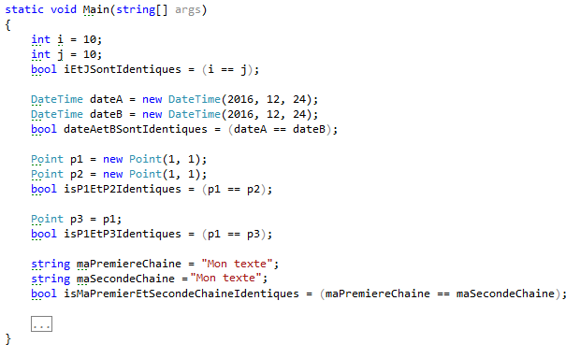
Type valeur et type référence
Égalités :
Par défaut, l’opérateur d’égalité (==) teste :
L’égalité de valeur sur les types valeur
L’égalité de référence (~de pointeur) sur les types reference
L’opérateur d’égalité peut être redéfinit !

Slide 13
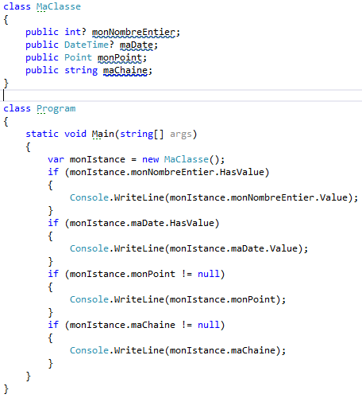
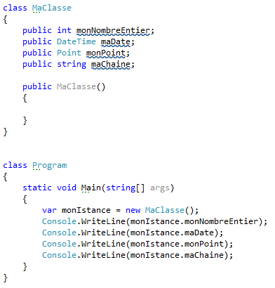
Type valeur et type référence
Valeur par défaut d’un champs d’une classe
Dans le cas d’un type valeur : valeur par défaut du type
Dans le cas d’un type référence : null
D’ailleurs, un type valeur a toujours une valeur, et ne peut jamais être affecté à null
Utilisation de Nullable<MonTypeValeur> ou MonTypeValeur?

Slide 14
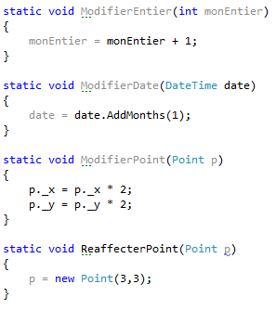
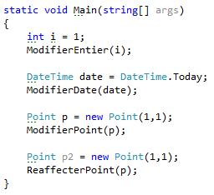
Type valeur et type référence
Passage en paramètre d’une méthode
Type valeur : une copie de la valeur est fournit à la méthode
Type référence : une copie de la référence de l’objet est fournit à la méthode
Attention, si la référence est bien conservée, le pointeur est une copie et ne peut pas être réaffecté

Slide 15
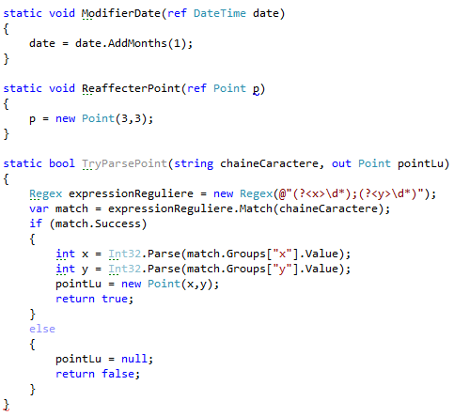
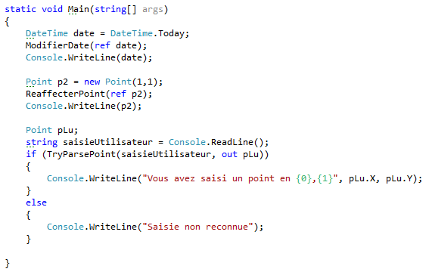
Type valeur et type référence
Les mots clés « ref » et « out » permettent de forcer le passage par référence
Très rarement utilisé, souvent signe d’une mauvaise approche
« ref » spécifie que l’objet que l’on assigne au paramètre doit avoir été affecté auparavant
« out » spécifie que l’objet sera assigné dans la méthode

Slide 16
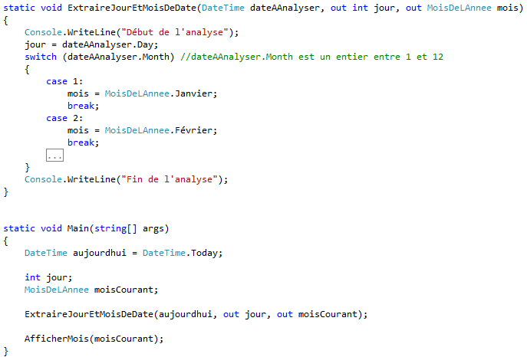
Méthodes – multiples retours (exemple)

Slide 17
Les classes en C#
Les classes en C#
17

Slide 18
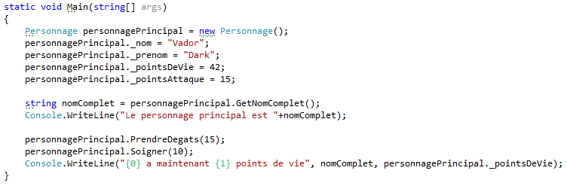
Les instances en C#

Slide 19
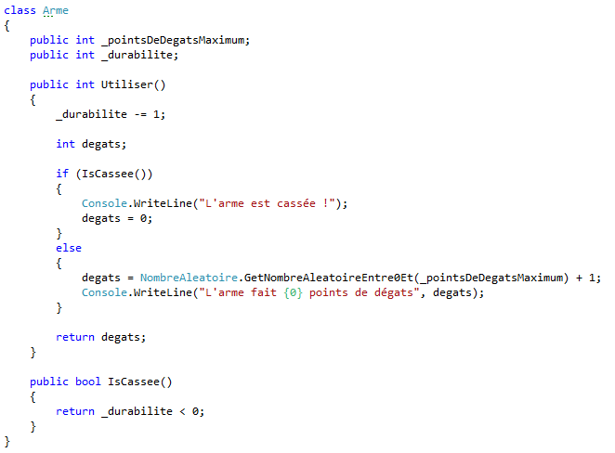
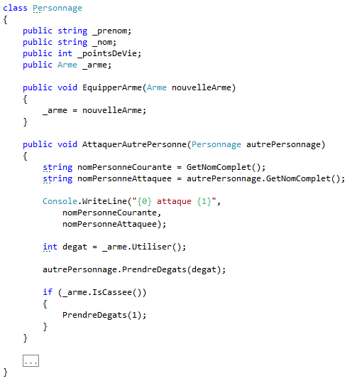
Relations entre objets

Slide 20
Exercices

Slide 21
Où en sommes-nous ?
Où en sommes-nous ?
Approche objet
Objets et classes en C#
Une classe est un « patron » d’objet
Un objet est une instance de classe
Opérateur new
Un objet peut être composé d’autres objets
Un objet peut communiquer d’autres objets
21

Slide 22
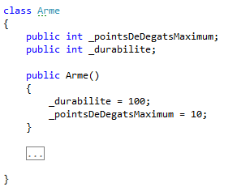
Retour aux classes - constructeur
Lorsque l’opérateur new est utilisé,
tous les champs prennent leur valeur par défaut (cf. type valeur et type référence)
une méthode spéciale de la classe (le « constructeur ») est appelé automatiquement
Utilisé pour initialiser l’état de la classe
Par exemple, pour les valeurs par défaut
Si aucun constructeur explicite n’existe, un constructeur par défaut implicite est créé automatiquement, mais il y a la possibilité de le redéfinir.

Slide 23
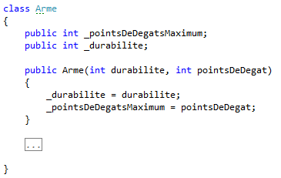
Constructeur
Un constructeur peut avoir des paramètres
Déclaration
Appel au constructeur paramétré

Slide 24
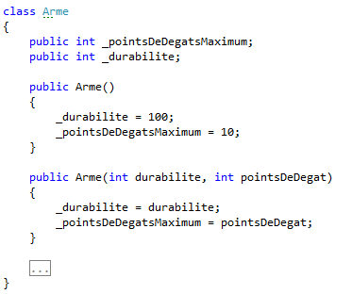
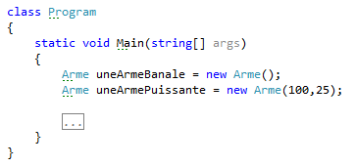
Constructeur
Il est possible de déclarer plusieurs constructeurs
Ils doivent cependant avoir une signature différente

Slide 25
Constructeur
Constructeur permet de verrouiller la création d’un objet
Exemple de convention :
On utilise les constructeurs pour exiger le stricte minimum de données nécessaires à la constructions d’un objet
Souvent, les valeurs des champs de l’objet (les « ingrédients »)
On propose plusieurs constructeurs plus ou moins paramétrés pour gérer des cas de plus en plus complexe en « cachant » des valeurs par défaut

Slide 26
Exercices

Slide 27
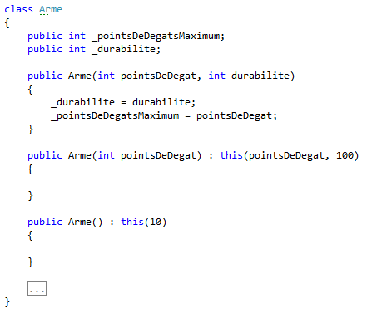
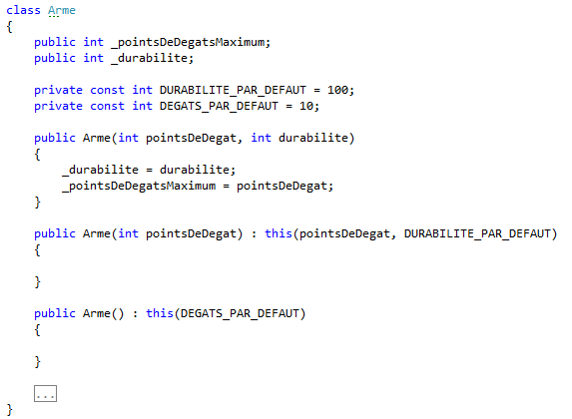
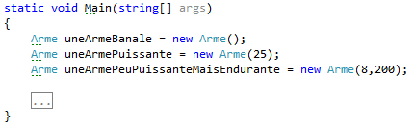
Constructeur
Il est possible (et recommandé !) de les chaîner
Par exemple pour gérer les valeurs par défaut de certains paramètres

Slide 28
Exercices

Slide 29
Encapsulation et accessibilité
Jusque là, rien n’empêche le programme/un autre développeur/vous-même par erreur de modifier l’état de chaque objet comme il le souhaite
Même de manière incohérente
Pas bloquant en soit, mais pose le problème des modifications incohérentes et de la complexité de manipulation
Séparation des concepts :
Un objet expose “au monde” ses capacités mais cache son fonctionnement interne
Les capacités (~ méthodes pertinentes) sont publiques
Les méthodes qui n’ont pas vocation à être manipulées de l’extérieur doivent rester privées
L’état reste privé
La modification de l’état et sa consultation se font par méthodes, ou par propriétés

Slide 30
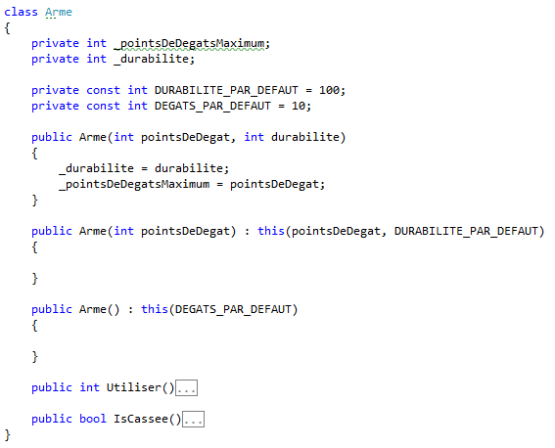
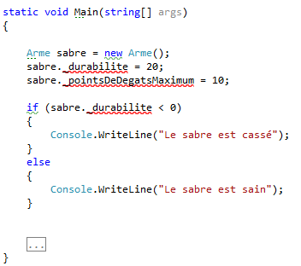
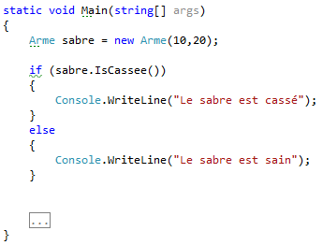
Accessibilité

Slide 31
Accessibilité
Sur classe, méthodes, champs, constructeurs etc.
Dans bien des équipes, c’est une faute de ne pas mettre la bonne accessibilité
On parle communément de portée (« portée de la classe », « portée de la méthode ») etc.
Portée privée (par défaut)
Mot clé « private »
Seules les instances de la classe courante peuvent y accéder
Portée publique (doit être explicite)
Mot clé « public »
Tout le monde peut y accéder
Portée « protégée »
Mot clé « protected »
Seules les instances de la classe courante ainsi que ses héritages peuvent y accéder
Portée « interne »
Mot clé « internal »
Classe/méthodes publiques dans l’Assembly courante, privée en dehors

Slide 32
Accessibilité
Si tout est privé, comment accéder aux champs ?
Accesseur/mutateur
Méthodes GetXXX et SetXXX permettant de récupérer ou mettre à jour les valeurs des champs
Propriétés

Slide 33
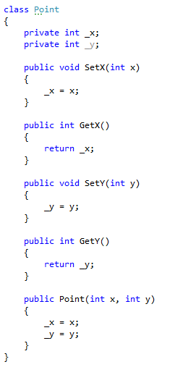
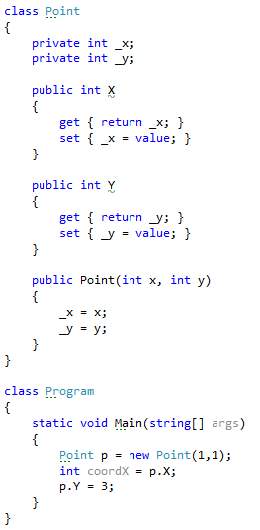
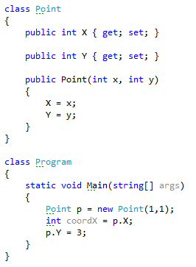
Accessibilité

Slide 34
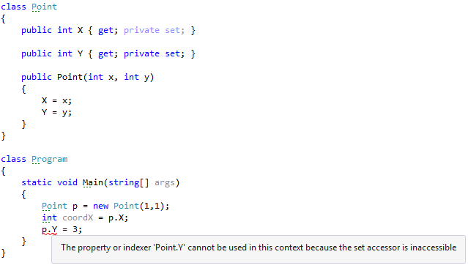
Accessibilité
L’accessibilité des get/set peut être spécifiée, y compris sur les propriétés automatiques

Slide 35
Exercices

Slide 36
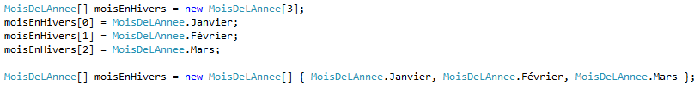
Tableaux
Les tableaux ont une longueur fixe qui doit être spécifiée lors de l’affectation
Peuvent être multidimensionnels
On accède aux cellules du tableau par index
On ne peut modifier la longueur d’un tableau. On ne peut que modifier le contenu des cellules !
Toute opération pour ajouter/supprimer une cellule doit passer par une copie du tableau
La taille du tableau est accessible via Length

Slide 37

Liste
Les listes sont pensées pour être modifiées sans recopie (insertion d’une cellule, suppression notamment)
Les opérations sur les tableaux sont possibles (accès via index, tri, copie etc.)
Il est possible de récupérer la taille de la liste via Count

Slide 38

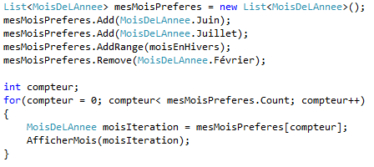
Boucles – For
La boucle For est constituée de 3 composants :
L’instruction d’initialisation exécutée une fois au démarrage de la boucle
Une condition booléenne testée au préalable de chaque itération
Une clause exécutée après chaque itération

Slide 39
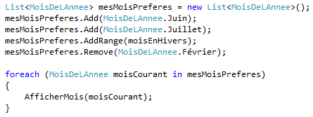
Boucles – Foreach
A préférer à l’usage d’une boucle « For »
Fonctionne uniformément sur tous les IEnumerable (liste, tableau, etc.)

Slide 40
Exercices

